Slide 1
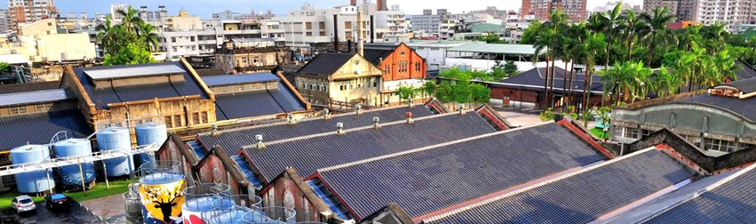

立法院文化及教育委員會考察
文化部文化資產園區

Slide 2
簡報大綱
壹.背景特色
貳.核心內容
參.經營效益
肆.願景展望
、園區經營效益與成果

Slide 3
壹. 背景特色

Slide 4
歷史沿革
2002
原臺灣菸酒公賣局第五酒廠，1998年因業務需要遷移台中工業區。2002年「文化創意產業」列為國家重點發展計畫，五大園區納入「文化創意產業發展計畫」項目
2005
2005年由前文建會中部辦公室代管，定位為「臺灣建築．設計與藝術展演中心」歷經文創1、2期計畫，辦理園區建物修復再利用工程與經營管理事項。
2007
2007年10月文化資產總管理處籌備處在此正式成立，園區2009年第一次轉型為「台中創意文化園區」，持續由籌備處營運園區展演活動。
2012
1916
1916年，日人赤司初太郎籌組設立「大正製酒株式會社」，旗下轄有臺中工場、斗六工場及北港工場等酒廠，是當時臺灣最大製酒公司。
2012年5月20日成立文化部文化資產局，以任務編組及公辦公營方式管理「台中文化創意產業園區」。
2018
2018為因應社會對現行文創園區轉型的期待，文資局率先推動臺中園區轉型為「文化部文化資產園區」

Slide 5
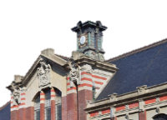
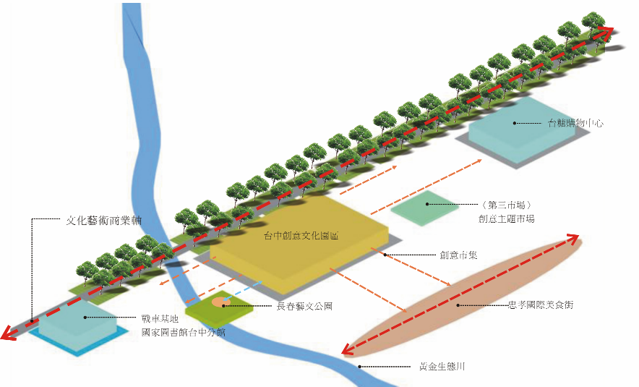

基地位置
本園區基地位於臺中市南區，距臺中後火車站約450公尺，北臨復興路，
東接民意街，南為信義路，西為合作街，佔地5.6公頃。
1、交通便利
2、腹地完整
3、南區精華
臺中火車站
帝國糖廠
綠川
台中第三市場
文化部文化資產園區
長春公園
忠孝夜市
國立公共資訊圖書館
5
國立中興大學

Slide 6
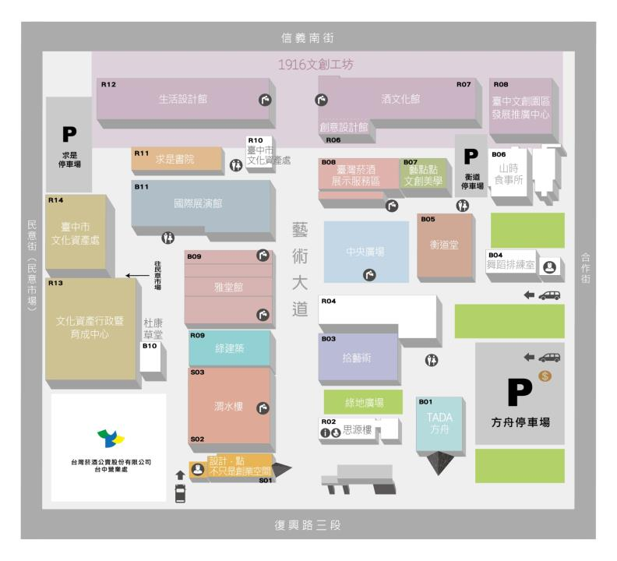
園區地圖
文化部文化資產園區
文資大道
R12-1916文創工坊
(生活設計館)
R07
文資傳匠工坊
R08
水下文化資產資源中心
84個車位
行政資訊區
育成傳習區
藝文展演區
加值服務區
R10
國美館美術文獻中心
R06
國美館美術
文獻中心
R11
研習教室
25個車位
B06
人才培育館
B08
臺酒服務區
B07展示館
所
B11
國際展演館
R14
文資學院
戶外展演廣場
B05
傳統藝術傳習館
R14
文資行政中心
B09
重要文資
展示館
B04
舞蹈排練室
R13
文資行政中心
R04
臺灣國寶展示館
R09
文物修復展示館
B03
再造歷史現場
展示館
B10會議室
現為收費停車場，70個車位
S02、S03
國家文化資產
資料中心、
產業文資館
(亞洲資訊平台)
B01
國際文資表演藝術館
R02
園區資訊服務中心
S01探索館
B01現委外經營「TADA方舟音樂藝文展演空間」，將於109年9月到期後收回。
S01
探索館

Slide 7
基礎資料
園區建築物空間運用配置占比
園區樓地板總面積(平方公尺) | 41,304
項目 | 百分比
1.育成中心 | 31.30%
2.展覽(演)空間 | 51.50%
3.文創工坊 | 8.8%
4.餐飲 | 0.8%
5.商店 | 0.6%
6.行政辦公空間/公設 | 7%
合計 | 100%
計約10％的空間係依據國有不動產收益原則及規費法出租。
7

Slide 8
預算情形
園區 名稱 | 開始興(整)建時間(年月) | 完成興(整)建時間(年月) | 累計投入興(整)建經費 | 園區 總面積 | 正式營運時間(年月) | 近年園區管理維護費(千元)
 |  |  | (千元) | 公頃 |  | 106年度 | 107年度 | 108年度 | 109年度
文資 園區 | 93/01 | 103/12 | 925,128 | 5.6 | 98/11 | 38,465 | 28,465 | 28,446 | 27,340
8

Slide 9
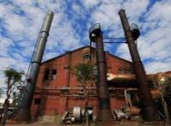

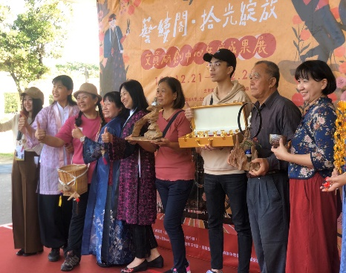

園區特色
工業遺址活化再利用典範：
前身為臺中酒廠，是目前全台保存最完整之工業遺址。計有28棟建築，其中16棟為歷史建築。
透過活化酒廠歷史建築，活化再利用四大機能－｢行政資訊區、育成傳習區、藝文展演區、加值服務區｣。
文化資產生態基地：
園區由文化部文化資產局進駐經管，以豐沛的文資資源加值現有園區，成為台灣文化資產政策實踐場域。
文資為體、文創為用：
作為微型文工作者創作基地(1916文創工坊)形成產業聚落與開發、媒合市場需求的文資跨域文創實驗空間。

Slide 10

園區定位
展示
典藏
教育
研究
文化資產園區定位為「台灣文化資產政策實踐場域」。其主要用意在致力於台灣文化資產「典藏、研究、展示、教育」的生態基地。
文化資產園區

Slide 11
貳.核心內容

Slide 12
核心內容
薪火相傳
展示演繹
科技研究
資訊整合
跨域應用
文化資產人才培育場所。
文化資產走入民眾日常。
文資保存與現代科技對話。
數位資訊整合與檔案應用。
文資為體、文創為用。

Slide 13
薪火相傳:文化資產人才培育場所
文資傳匠工坊:
首創傳統修復技術人才培育基地。
文化資產學院:
結合大專院校與民間資源，開設多元文資學程。
無形文資傳習計畫:
辦理傳統表演藝術及傳統工藝傳習計畫成果演出。

Slide 14
展示演繹:文化資產走入民眾日常
文化資產具有文化多樣性，透過脈絡性的展示演繹，將能夠走入民眾生活，推廣群體的重視與歸屬認同。
公開的展演讓民眾參與文資學習與體驗，更能夠了解文化資產背後豐富的社會及文化意涵。

Slide 15
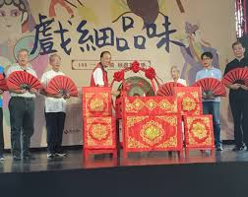

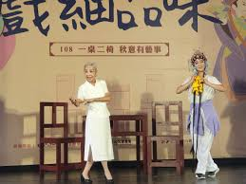
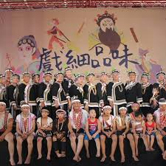
展示演繹:文化資產走入民眾日常
一桌二椅象徵式舞台-傳統表演藝術節目活動。
園區每年至少30場傳統戲曲、音樂與偶戲等節目演出，以「戶外行動舞台」讓傳統的技藝走近日常。
節目橫跨歌仔戲、亂彈戲、民俗技藝、北管、南管、布袋戲、皮影戲、傀儡戲、原住民音樂、客家採茶戲等等多元表演形態，並邀請多位「重要傳統表演藝術保存者」 ，包括廖瓊枝、潘玉嬌、林吳素霞、陳錫煌、楊秀卿、謝水能等多位人間國寶藝師。
另，進行「重要傳統表演藝術傳習計畫」結業藝生演出，展現師承大師的堅實技藝。

Slide 16
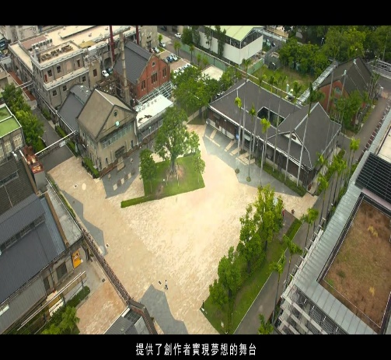
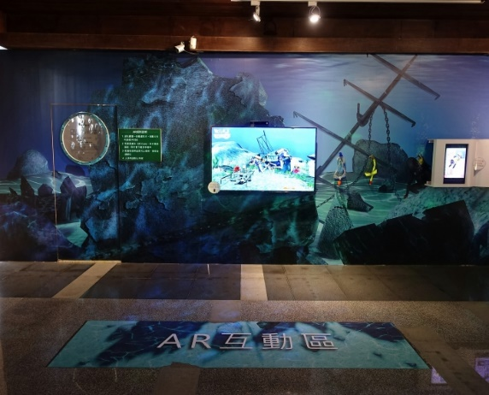
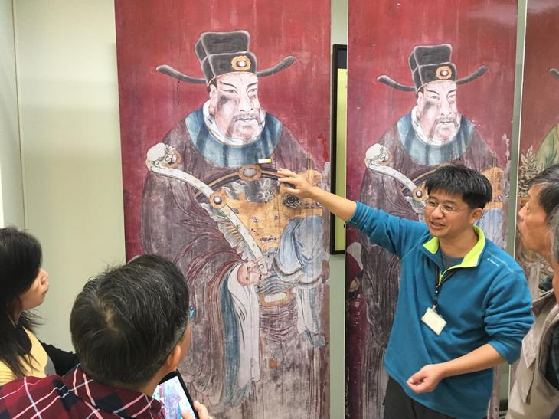
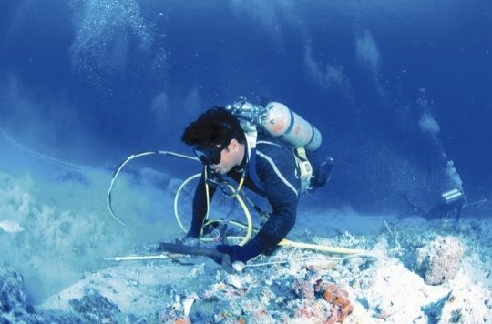
科技研究:文資保存與現代科技對話
文化部文化資產局運用現代科技，將古蹟建築及文物的3D掃描及建模作為文化資產保存、研究的使用。
使用互動展示，藉由AR(擴境實境) 、VR(虛境實境) 、360環景攝影技術。帶領民眾體驗水下文化資產真實場境。互動展示也增添展覽及教育活動的新體驗及趣味性

Slide 17
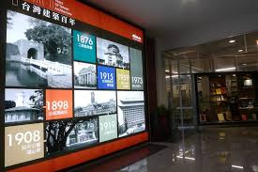
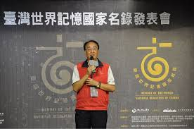
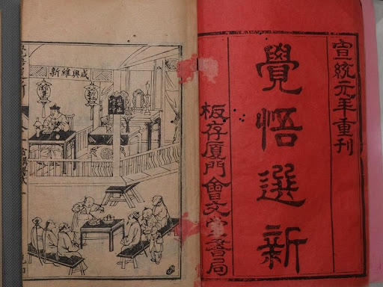
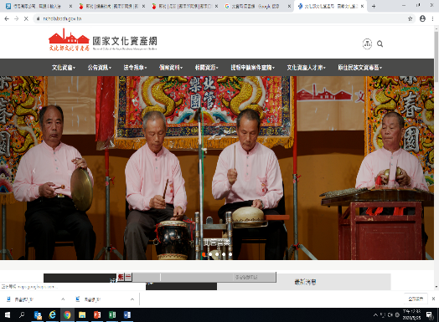
資訊整合:數位資訊整合與檔案應用。
文化部文化資產局首創國家文化資產資料中心。
保存-收藏文化資產調查研究檔案、修復再利用報告書、紀錄圖說、攝影照片等相關資料。
數位化-推動國內文化資產數位化，促施典藏文資資源案例數位化，為促使檔案運用更為普及。
新版「國家文化資產網」上線、在文化資產保存上，重要檔案的保存與呈現，變更加容易與簡單。
國家文化資產網增設「文化資產審議動態查詢」功能，包括提供文化資產審議的作業流程、相對應的法源依據、提報或申請文化資產個案的審查進度、審議的結果等。

Slide 18
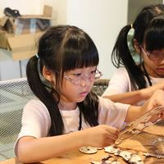
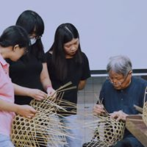

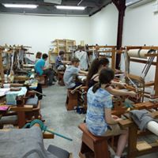
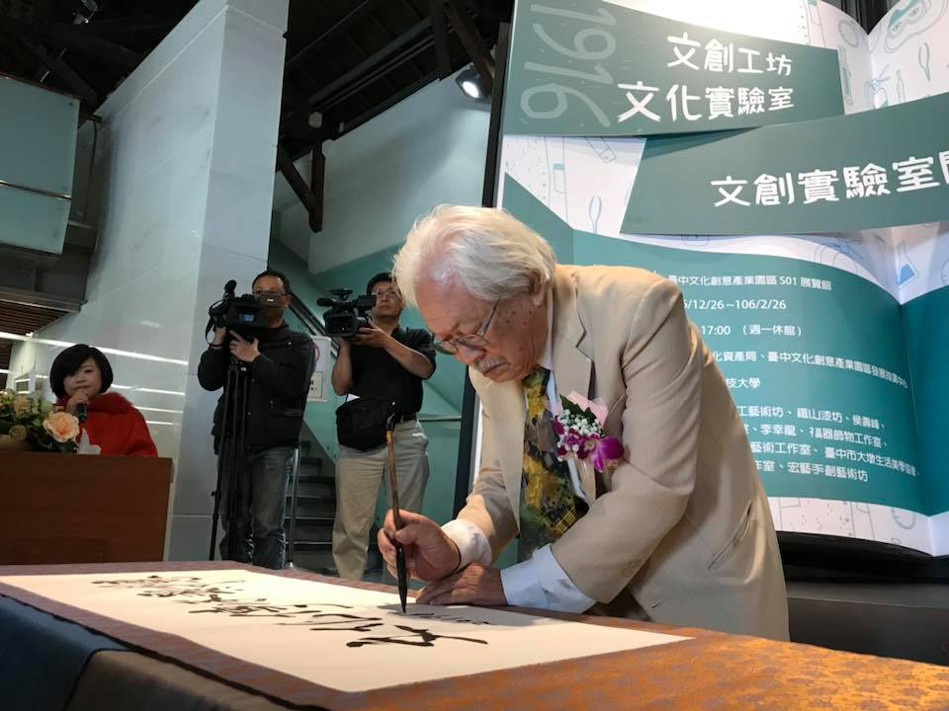
跨域應用:文資為體、文創為用
1916文創工坊
105年7月16日啟動之「1916文創工坊」執行青創微型產業培育計畫，採「前店後場」模式，提供創作場域與展演平台，改變青年創意工作者欠缺舞臺的困境，形成產業聚落與開發、媒合市場需求的跨域整合實驗空間。
園區透過歷史建築活化再利用方式打造微型文資文創工作者創作基地。形成產業聚落與開發、媒合市場需求的文創實驗空間。
青創業者與傳統工藝師學習交流，透過匠師技藝傳承，讓文創業者學習及應用創新。
現
現有33家業者進駐108年度計24萬9810參觀人次，產值994萬5,189元， 活動場次208場。

Slide 19
參.文資園區經營效益

Slide 20

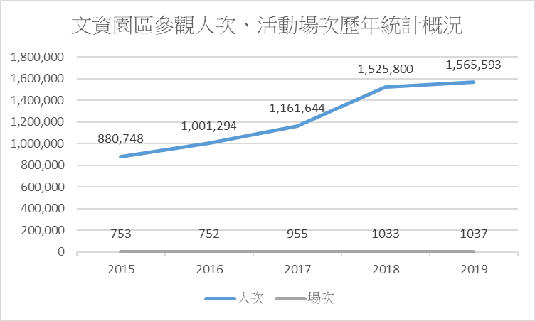
    參觀人次、活動場次
年度 | 活動場次 | 參觀人次 | 備註
2015 | 753 | 880,748
2016 | 752 | 1,001,294
2017 | 955 | 1,161,644
2018 | 1,033 | 1,525,800 | 20180730正式更名為文資園區
2019 | 1,037 | 1,565,593
近五年文資園區入園人次613萬5,079人次，辦理場次4035場。參觀人次成長77.76%、活動場次成長37.72%。

Slide 21
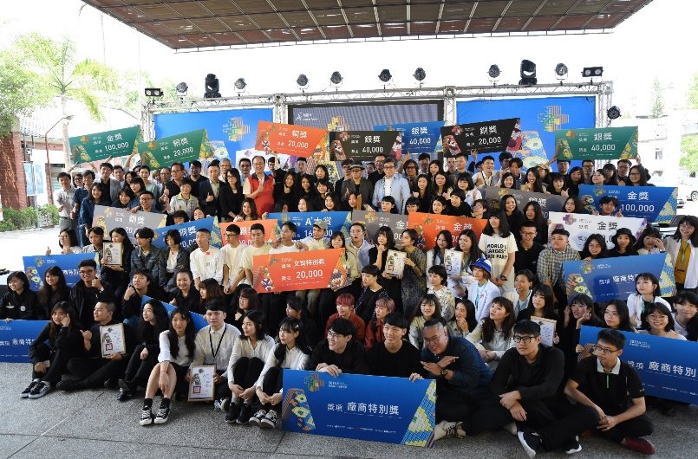
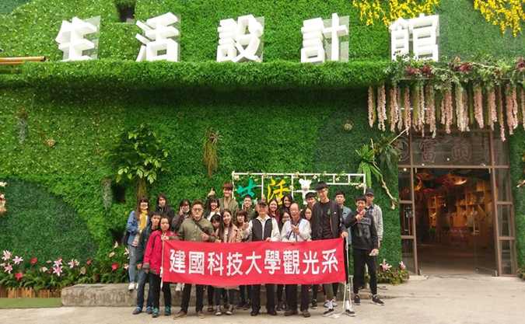
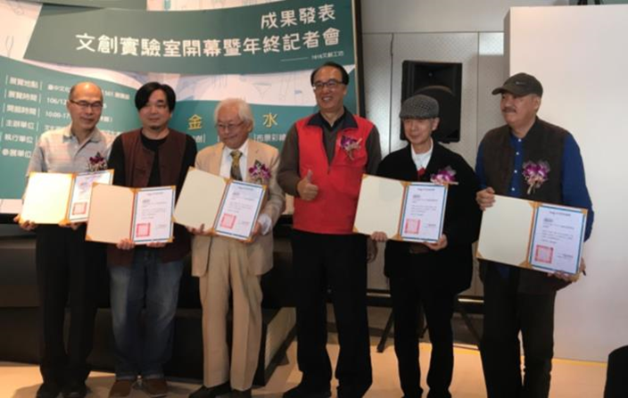
109年經營效益
文資園區2019年度共計活動場次1,037場次，計有52場特展展覽、493場講座論壇，125場映演表演(傳統表演、流行音樂)、222場技能研習及58場市集活動及87場其他活動等。

Slide 22
    收入情形
收入情形表(單位:元)
年度 | 102 | 103 | 104 | 105 | 106 | 107 | 108
本局所屬各場館空間租金收入(委外) | 1,564,731 | 4,358,089 | 4,678,139 | 4,543,121 | 6,413,713 | 5,897,030 | 3,354,365
場地設施使用費(場地) | 2,878,263 | 3,512,876 | 1,999,898 | 3,614,007 | 6,287,567 | 4,885,035 | 3,495,354

Slide 23
肆.文資園區願景展望

Slide 24
願景及展望
營運：由文化部文化資產局持續營運，永續經營。
目標展望：
  文資生態基地：文化資產政策實踐及示範場域。
  文資公民參與：擴大民間參與文化資產保存機制。
  文資國家品牌：創造臺灣經典文化資產價值
願景：保存文化風采、傳承歷史縱深、弘揚文化資產

Slide 25
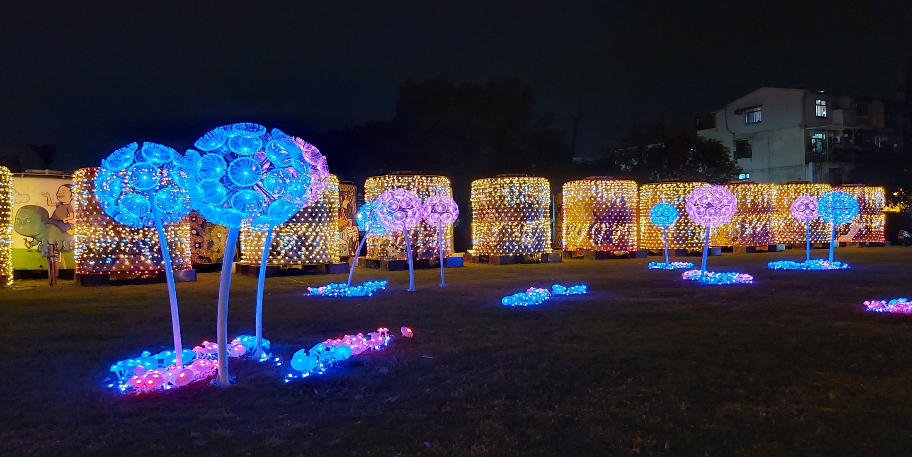
簡報完畢 敬請指導

